Slide 1
«Социальные сети как вспомогательное средство ну уроках русского языка при изучении разделов «Стилистика и культура речи»
Мархелова Екатерина Валерьевна,
учитель русского языка и литературы,
Республика Беларусь, г. Минск

Slide 2


Предметная взаимосвязь:
Социальные сети
Уроки русского языка

Slide 3
Особенности коммуникации в социальных сетях можно рассматривать как реальный пример на уроках русского языка, начиная с 5 класса, когда учащиеся знакомятся с разделом «Стилистика и культура речи» и впервые сталкиваются с понятиями стилей речи и речевых ситуаций.

Slide 4
Сетевое общение = неформальное общение
Наиболее активными пользователями определённых соцсетей являются подростки – учащиеся среднего и старшего возраста.
Сетевое общение – это, как правило, неформальное общение, и оно предполагает определённые нормы, отличные от норм письменной речи в реальной жизни.
Стиль интернет-переписок – это разговорный стиль в неофициальной языковой ситуации, и мы выделили основные языковые особенности сетевого общения.

Slide 5
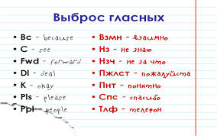
Нормы сетевого общения: сокращение слов и аббревиация
Выброс слогов, создание новых аббревиатур к устойчивым выражениям:
Причина явления
Данная тенденция связана с тем, что в режиме онлайн-общения ответ своему собеседнику нужно дать достаточно быстро, и в целях экономии времени участники переписки используют подобные аббревиатуры и сокращения слов, даже тех, которые в дополнительном сокращении не нуждаются

Slide 6
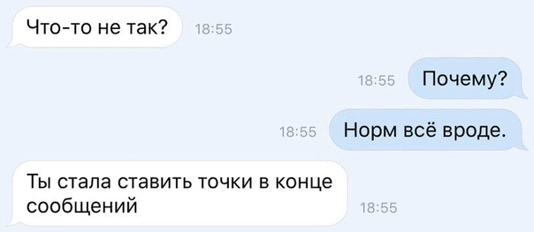
Особенности синтаксиса и пунктуации:
Отказ от использования точки:
Причина явления
Пользователи соцсетей редко ставят точки в репликах, заменяя их знаком правой скобки, который ассоциируется с улыбкой и указывает на расположенность человека к другому участнику диалога, его хорошее настроение и вовлечённость в процесс коммуникации. Точка же используется зачастую только как разделяющий знак препинания, если сообщение одного участника диалога состоит из нескольких предложений. И хотя точка придаёт высказываниям нейтральную интонацию, участники сетевой переписки воспринимают этот знак препинания как выражение сдержанного недовольства со стороны собеседника или категоричность.

Slide 7
Логическое ударение и восклицания – заглавными буквами
Основное – выделяем:
Причина явления
«Сегодняшний день был ОЧЕНЬ интересный».
При переписке мы, в отличие от живого общения, не видим эмоций своего собеседника, но в соцсетях он может передать их графически

Slide 8
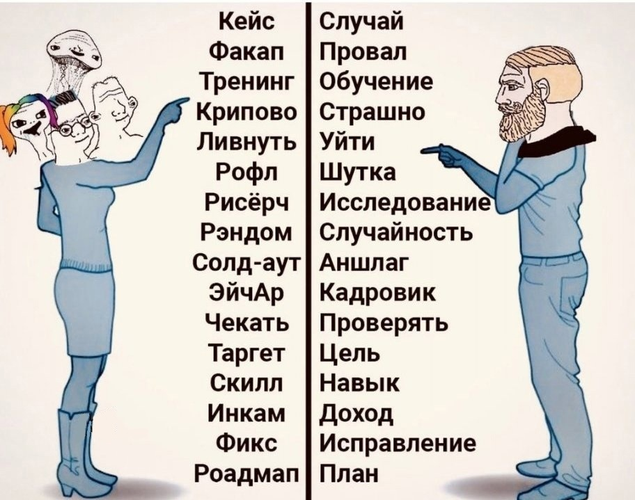
Использование англицизмов:
В интернет-переписке:
Причины явления
Некоторые слова-англицизмы не имеют смысловых аналогов в русском языке, ближайшие синонимы не передают точного значения, имеют более узкий или широкий смысл
Интерес к англоязычной культуре в подростковой среде в целом

Slide 9
Таким образом, социальные сети – это значительный пласт современной подростковой культуры, и язык социальных сетей – тот пласт современного русского языка, который может использоваться на уроках в школе в рамках изучения разделов стилистики и культуры речи, как наиболее понятный большинству подростков пример.

Slide 10
Спасибо за внимание!

